Slide 1

الوحدة الثانية
التعامل مع المستندات

Slide 2



مراجعة الدرس السابق
لكتابة الحروف الانجليزية بشكل كبير كابيتال مثل (AHMED) نقوم بالضغط على مفتاح Ctrl
خطأ
صح

Slide 3
مراجعة الدرس السابق
لتطبيق المسافة البادئة للفقرة : من خلال تبويب الشريط الرئيسي ثم من مجموعة فقرة اضغط على زيادة المسافة البادئة
تنسيق
إدراج

Slide 4
الدرس الثالث
إدراج الرسومات التوضيحية

Slide 5
ملاحظة:
استخدام الحاسب يحتاج مهارة علمية
وممارسة مستمرة وليس مجرد دراسة نظرية

Slide 6
سنتعلم في هذا الدرس
5
2
1
أنواع الرسوم التوضيحية
تنسيق الرسوم التوضيحية
إدراج الرسوم التوضيحية

Slide 7


في مايكروسوفت وورد، يمكنك إضافة الأشكال والرسوم التوضيحية SmartArt لعرض المعلومات بشكل أوضح داخل المستند. فمثلا لتقديم الإرشادات الصحية لزملائك في الصف عند العمل على جهاز الحاسب الآلي يمكن إدراج رسومات توضيحية SmartArts واضافة عناوين لها.

Slide 8


1- أدراج الرسوم التوضيحية

Slide 9
استراتيجية (حل المشكلة) ربط بمادة المهارات الرقمية
طلبت معلمة مادة المهارات الرقمية من الطالبات عمل خارطة لوحدة مكونات الحاسب المادية .
وطلبت منهم أن تكون الخارطة مرتبة و ذات ألوان جذابة و سهلة الفهم وتكون على خطوات واضحة .
ماذا تقترحي على الطالبات ؟

Slide 10

2- تنسيق الرسوم التوضيحية
يمكنك تنسيق الرسم التوضيحي SmartArt بتغيير اللون أو الشكل

Slide 11
3- أنواع الرسوم التوضيحية SmartArt
يمكنك استخدام أنواع مختلفة من الرسوم التوضيحية SmartArt وفقا لما تريد تقديمه. لكل نوع من smartArt معنی واستخدام خاص به موضحاً في الجدول التالي:

Slide 12
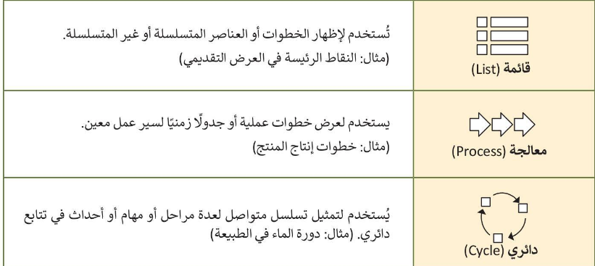
3- أنواع الرسوم التوضيحية SmartArt

Slide 13
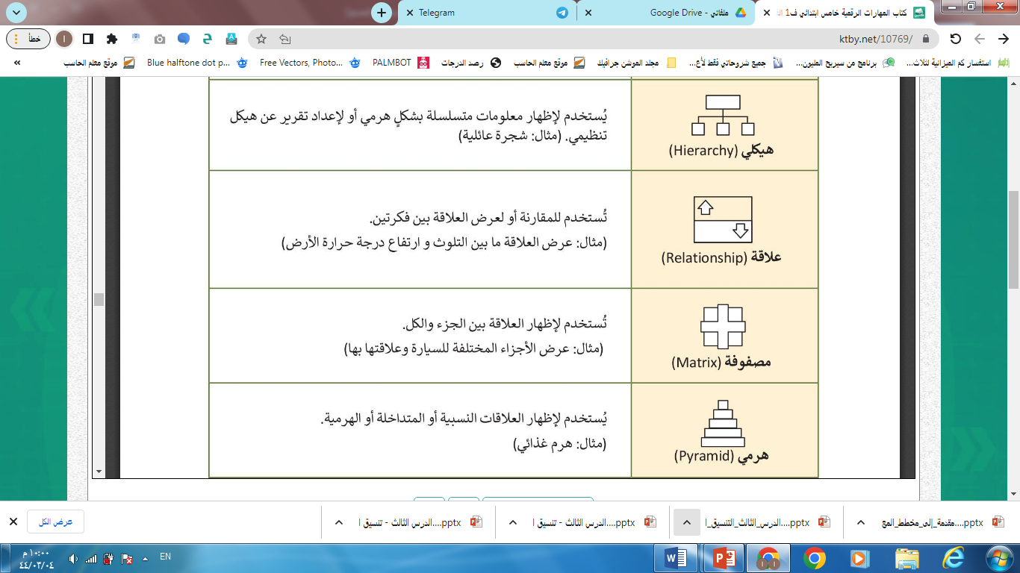
3- أنواع الرسوم التوضيحية SmartArt

Slide 14

مثال تطبيقي
لتستخدم مثلا شکل SmartArt من نوع (علاقة) والمسمى موازنة (Balance) لمقارنة التأثيرات الإيجابية والسلبية الانتقائية

Slide 15

لنراجع درسنا
لنراجع درسنا

Slide 16
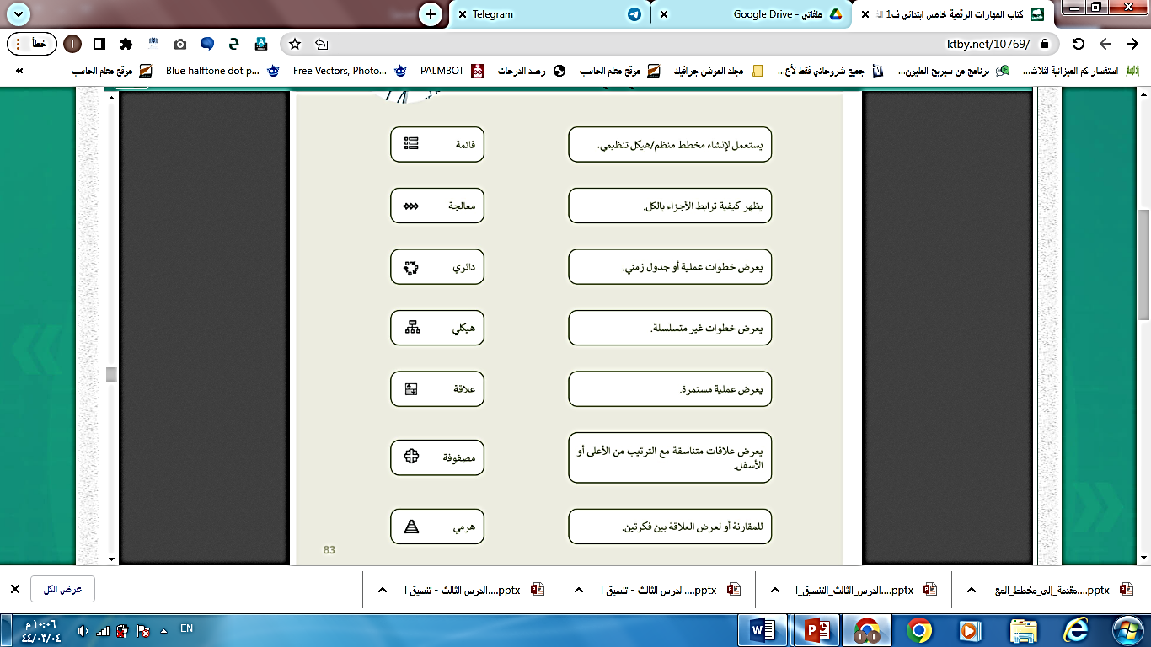

Slide 17





أحسنتم.. لقد أنهيتم المراجعة بنجاح!
أحسنتم.. لقد أنهيتم المراجعة بنجاح!

Slide 18
شكرا لحسن استماعكم

Slide 19

أحمد الثبيتي
@ahmedTOBITY

